Slide 1
Лабораторная работа №2 Настройка DNS-сервера
Махорин Иван Сергеевич
1032211221
НПИбд-02-21

Slide 2
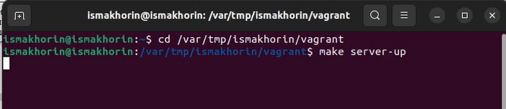
Установка DNS-сервера
Рис. 1.1. Открытие рабочего каталога с проектом и запуск виртуальной машины server.

Slide 3
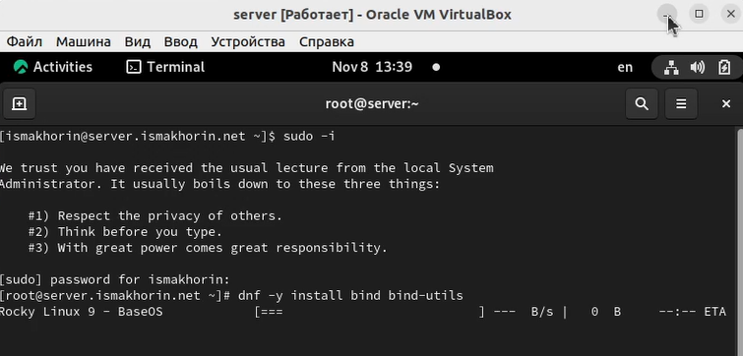
Установка DNS-сервера
Рис. 1.2. Переход в режим суперпользователя и установка bind,bind-utils.

Slide 4
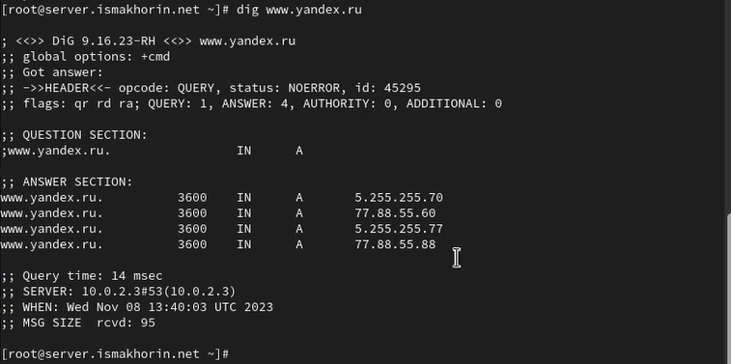
Установка DNS-сервера
Рис. 1.3. Запрос с помощью утилиты dig.

Slide 5
Конфигурирование кэширующего DNS-сервера при отсутствии фильтрации DNS-запросов маршрутизаторами
Рис. 2.1. Просмотр содержания файла /etc/resolv.conf.

Slide 6
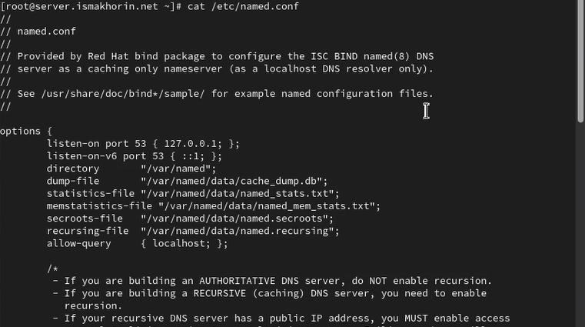
Конфигурирование кэширующего DNS-сервера при отсутствии фильтрации DNS-запросов маршрутизаторами
Рис. 2.2. Просмотр содержания файла /etc/named.conf.

Slide 7
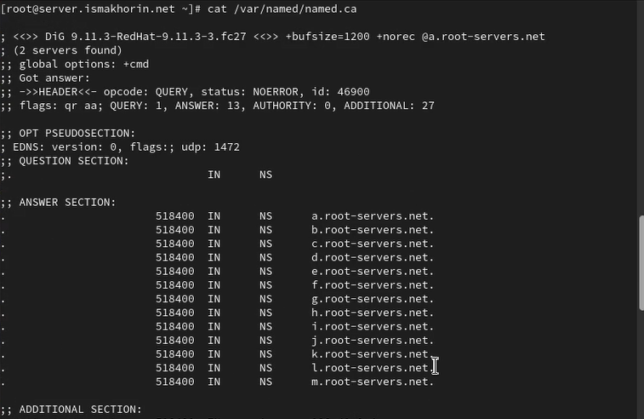
Конфигурирование кэширующего DNS-сервера при отсутствии фильтрации DNS-запросов маршрутизаторами
Рис. 2.3. Просмотр содержания файла /var/named/named.ca.

Slide 8
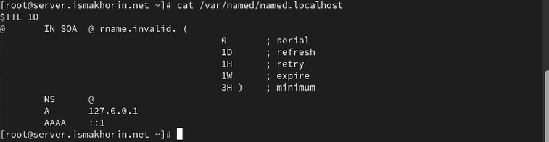
Конфигурирование кэширующего DNS-сервера при отсутствии фильтрации DNS-запросов маршрутизаторами
Рис. 2.4. Просмотр содержания файла /var/named/named.localhost.

Slide 9
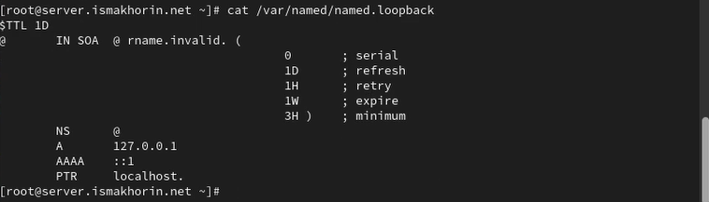
Конфигурирование кэширующего DNS-сервера при отсутствии фильтрации DNS-запросов маршрутизаторами
Рис. 2.5. Просмотр содержания файла /var/named/named.loopback.

Slide 10
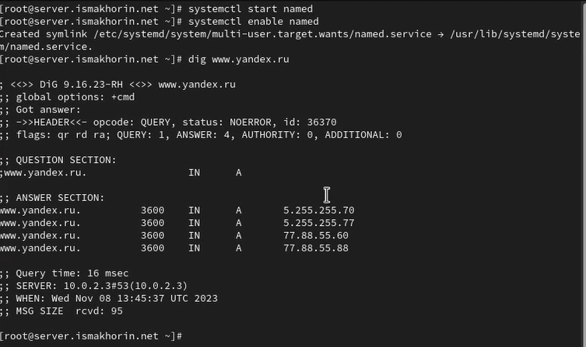
Конфигурирование кэширующего DNS-сервера при отсутствии фильтрации DNS-запросов маршрутизаторами
Рис. 2.6. Запуск DNS-сервера, включение запуска DNS-сервера в автозапуск при загрузке системы, анализ выведенной на экран информации при выполнении команды dig www.yandex.ru.

Slide 11
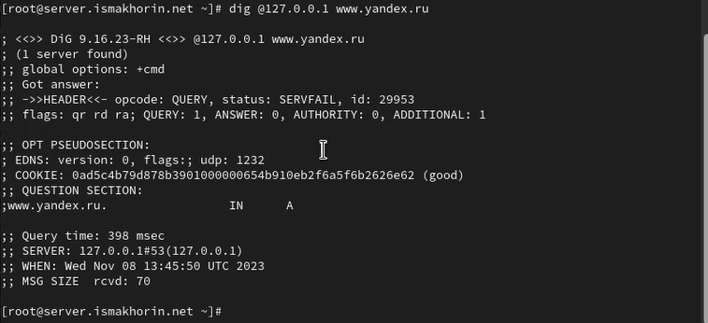
Конфигурирование кэширующего DNS-сервера при отсутствии фильтрации DNS-запросов маршрутизаторами
Рис. 2.7. Анализ выведенной на экран информации при выполнении команды dig @127.0.0.1 www.yandex.ru.

Slide 12
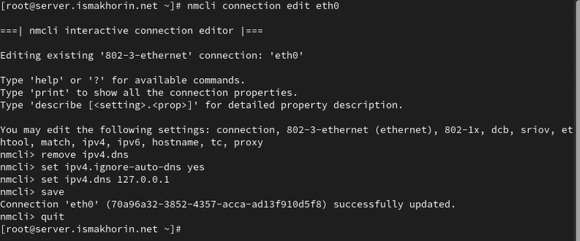
Конфигурирование кэширующего DNS-сервера при отсутствии фильтрации DNS-запросов маршрутизаторами
Рис. 2.8. Настройка DNS-сервера сервером по умолчанию для хоста server и внутренней виртуальной сети.

Slide 13
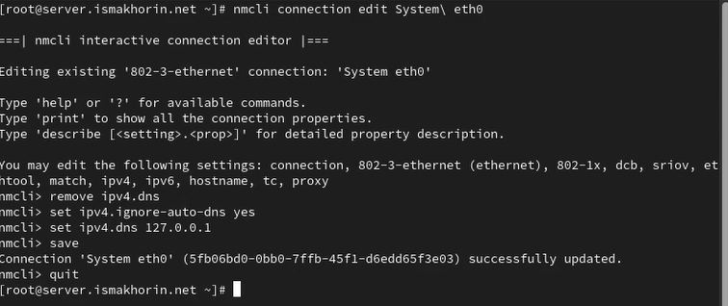
Конфигурирование кэширующего DNS-сервера при отсутствии фильтрации DNS-запросов маршрутизаторами
Рис. 2.9. Повторяем действия для соединения System eth0.

Slide 14
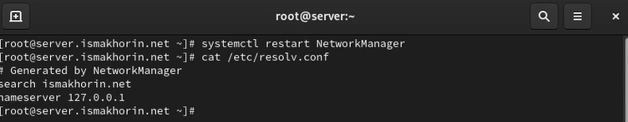
Конфигурирование кэширующего DNS-сервера при отсутствии фильтрации DNS-запросов маршрутизаторами
Рис. 2.10. Перезапуск NetworkManager и проверка наличия изменений в файле /etc/resolv.conf.

Slide 15
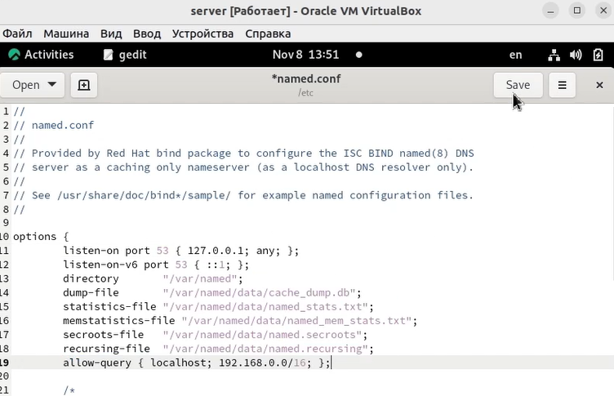
Конфигурирование кэширующего DNS-сервера при отсутствии фильтрации DNS-запросов маршрутизаторами
Рис. 2.11. Настройка направление DNS-запросов от всех узлов внутренней сети, включая запросы от узла server, через узел server.

Slide 16
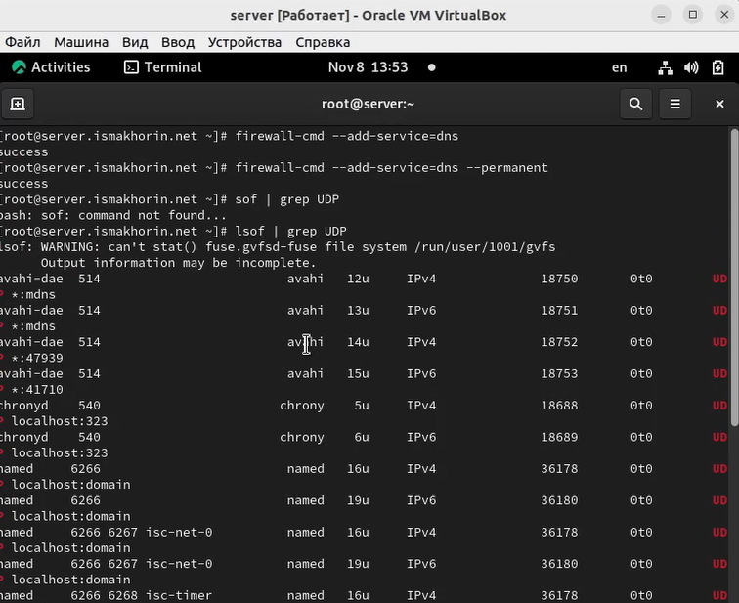
Конфигурирование кэширующего DNS-сервера при отсутствии фильтрации DNS-запросов маршрутизаторами
Рис. 2.12. Внос изменений в настройки межсетевого экрана узла server, разрешив работу с DNS. Проверка, что DNS-запросы идут через узел server, который прослушивает порт 53.

Slide 17
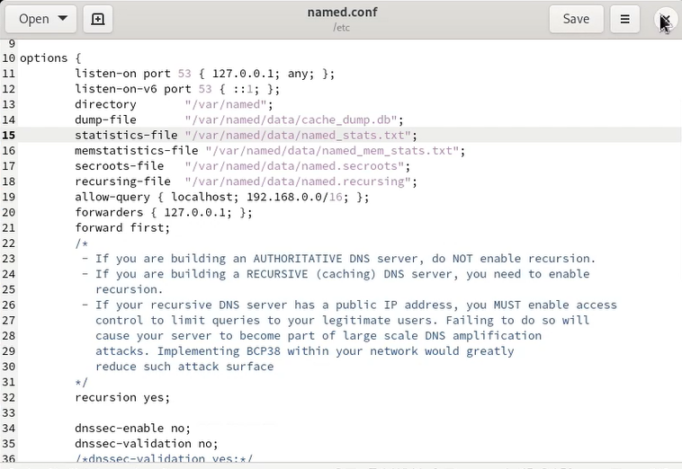
Конфигурирование кэширующего DNS-сервера при наличии фильтрации DNS-запросов маршрутизаторами
Рис. 3. Добавление перенаправлений DNS-запросов на конкретный вышестоящий DNS-сервер и дополнительных настроек.

Slide 18
Конфигурирование первичного DNS-сервера
Рис. 4.1. Копирование шаблона описания DNS-зон из каталога /etc в каталог /etc/named и изменение его названия.

Slide 19
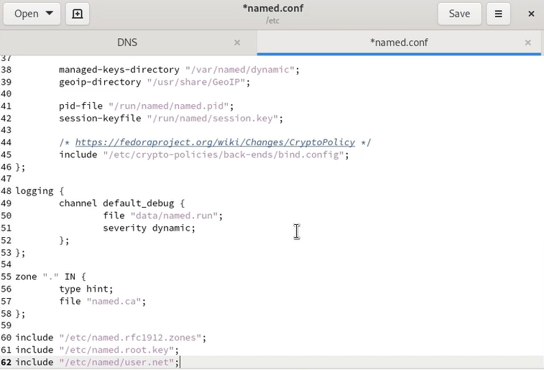
Конфигурирование первичного DNS-сервера
Рис. 4.2. Включение файла описания зоны /etc/named/ismakhorin.net в конфигурационном файле DNS /etc/named.conf.

Slide 20
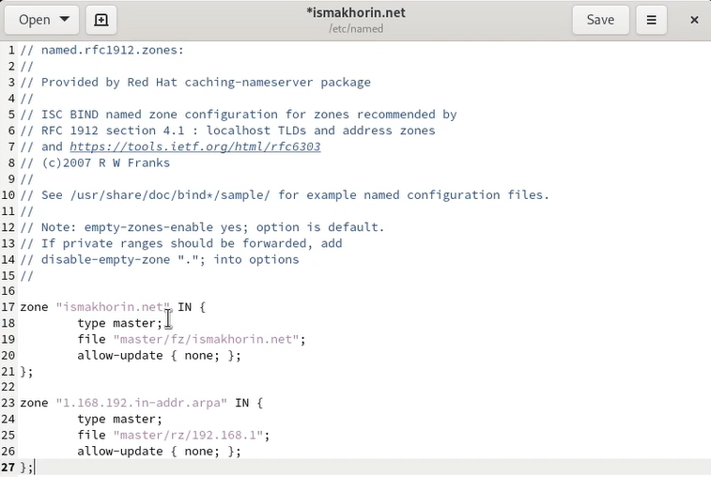
Конфигурирование первичного DNS-сервера
Рис. 4.3. Открытие файла /etc/named/user.net на редактирование. Прописывание своей прямой зоны, обратной зоны и удаление остальных записей в файле.

Slide 21
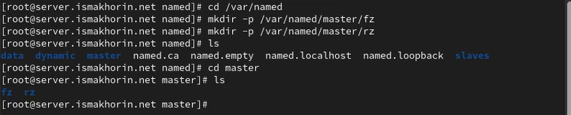
Конфигурирование первичного DNS-сервера
Рис. 4.4. В каталоге /var/named создание подкаталогов master/fz и master/rz.

Slide 22
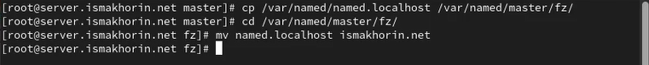
Конфигурирование первичного DNS-сервера
Рис. 4.5. Копирование шаблона прямой DNS-зоны named.localhost из каталога /var/named в каталог /var/named/master/fz и изменение его названия.

Slide 23
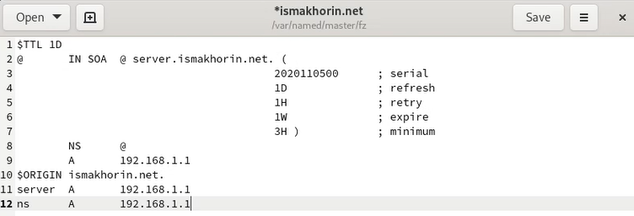
Конфигурирование первичного DNS-сервера
Рис. 4.6. Изменение файла /var/named/master/fz/ismakhorin.net, указав необходимые DNS записи для прямой зоны.

Slide 24
Конфигурирование первичного DNS-сервера
Рис. 4.7. Копирование шаблона обратной DNS-зоны named.loopback из каталога /var/named в каталог /var/named/master/rz и изменение его названия.

Slide 25
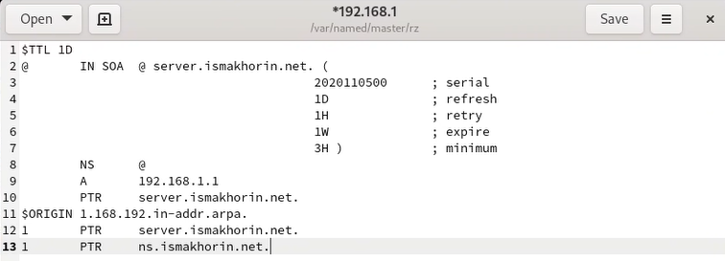
Конфигурирование первичного DNS-сервера
Рис. 4.8. Изменение файла /var/named/master/rz/192.168.1, указав необходимые DNS записи для обратной зоны.

Slide 26
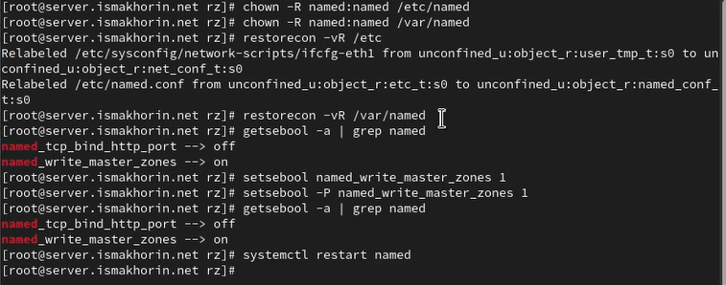
Конфигурирование первичного DNS-сервера
Рис. 4.9. Исправление прав доступа к файлам в каталогах /etc/named и /var/named, корректное восстановление их меток в SELinux, проверка состояния переключателей SELinux и перезапуск DNS-сервера.

Slide 27
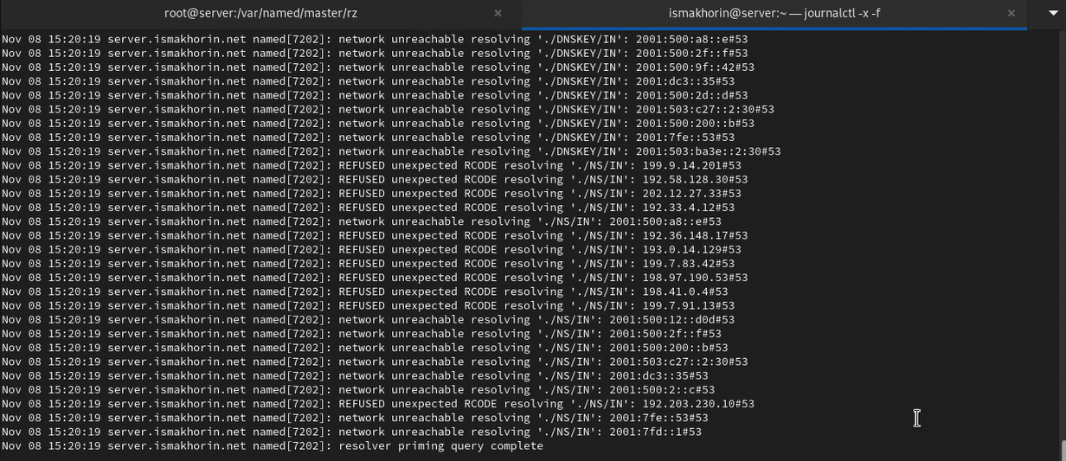
Конфигурирование первичного DNS-сервера
Рис. 4.10. Проверка корректности работы системы.

Slide 28
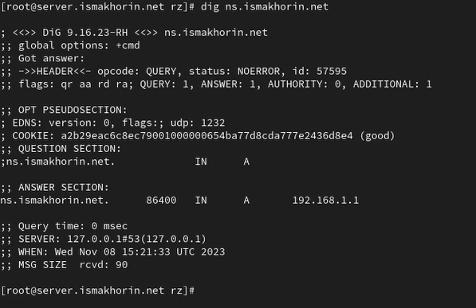
Анализ работы DNS-сервера
Рис. 5.1. Получение описания DNS-зоны с сервера ns.ismakhorin.net.

Slide 29
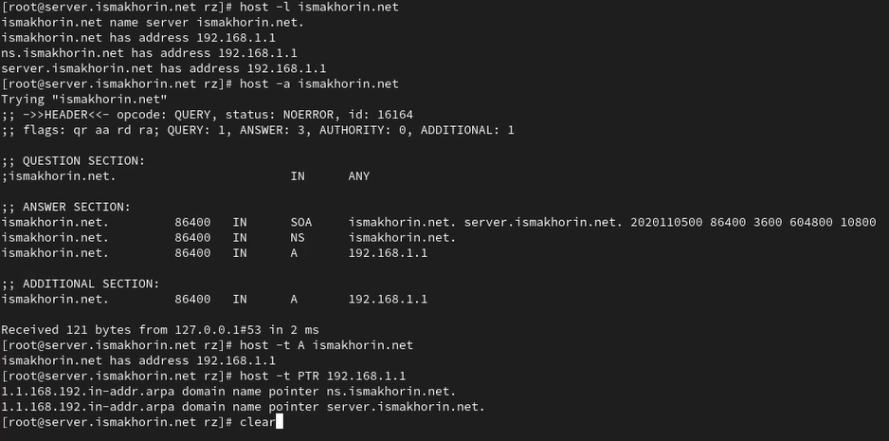
Анализ работы DNS-сервера
Рис. 5.2. Анализ корректности работы DNS-сервера.

Slide 30
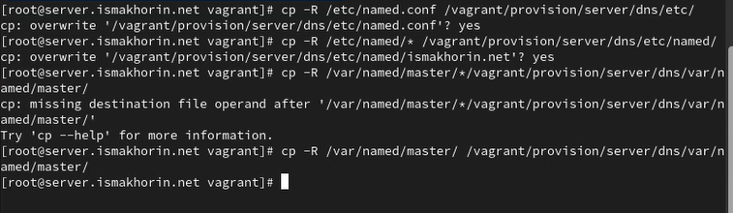
Внесение изменений в настройки внутреннего окружения виртуальной машины
Рис. 6.1. Переход в каталог для внесения изменений в настройки внутреннего окружения /vagrant/provision/server/, создание в нём каталога dns, в который помещаем в соответствующие каталоги конфигурационные файлы DNS.

Slide 31
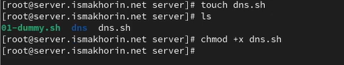
Внесение изменений в настройки внутреннего окружения виртуальной машины
Рис. 6.2. Создание в каталоге /vagrant/provision/server исполняемого файла dns.sh.

Slide 32
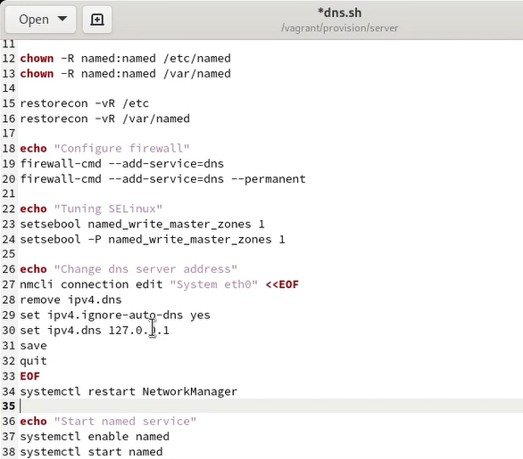
Внесение изменений в настройки внутреннего окружения виртуальной машины
Рис. 6.3. Открытие файла на редактирование и прописывание в нём скрипта.

Slide 33
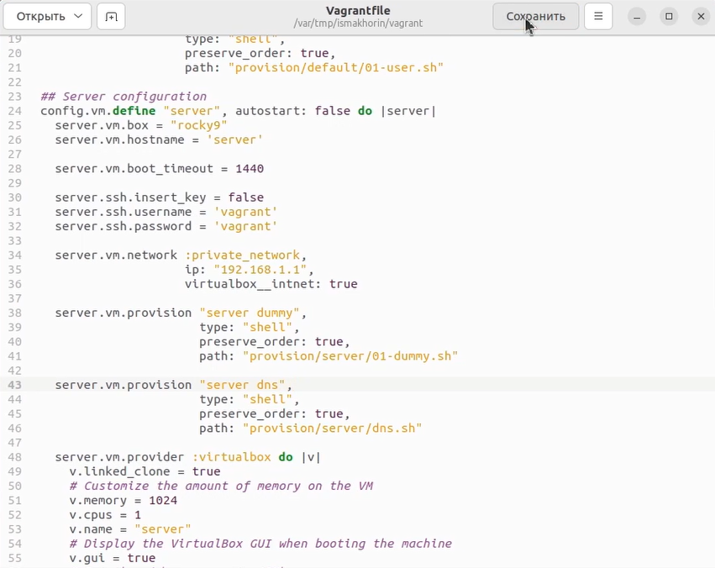
Внесение изменений в настройки внутреннего окружения виртуальной машины
Рис. 6.4. Добавление параметров в конфигурационном файле Vagrantfile в разделе конфигурации для сервера.

Slide 34
Вывод
В ходе выполнения лабораторной работы были приобретены практические навыки по установке и конфигурированию DNS-сервера, а также усвоили принципы работы системы доменных имён.

Slide 35
Спасибо за внимание!

